Slide 1

Linux 0.11之文件系统

Slide 2
授课教师： 郑铁然
办公室地址： 哈工大综合楼603
办公室电话： 86417981-11
手机： 13313655979
QQ： 2350562164
Email： zhengtieran@hit.edu.cn

Slide 3
PCB中的关键元素
操作系统感知和管理进程通过PCB
进程运行在内存中，是直接关系
进程与文件系统的关系如何建立？
进程的可执行映像是文件；
进程对辅存读写也主要基于文件。
内存与辅存间交换信息需要建立内存缓冲区
几大核心模块能够有机的建立联系

Slide 4
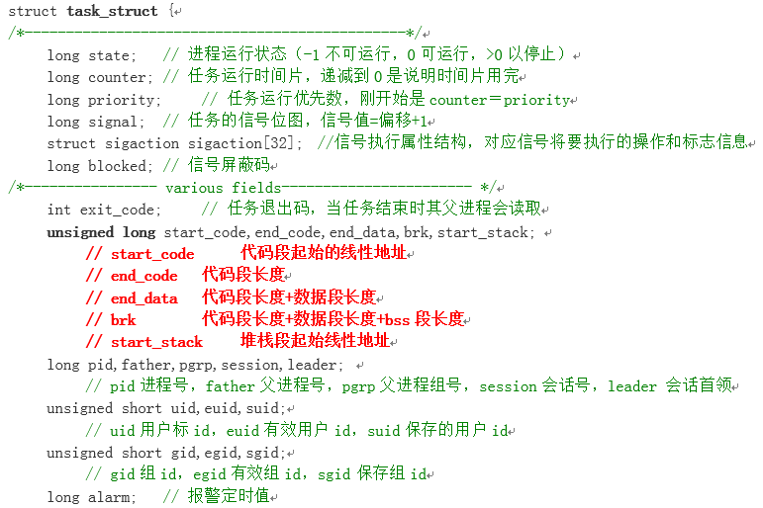
重新分析进程控制块PCB
创建进程时设置

Slide 5
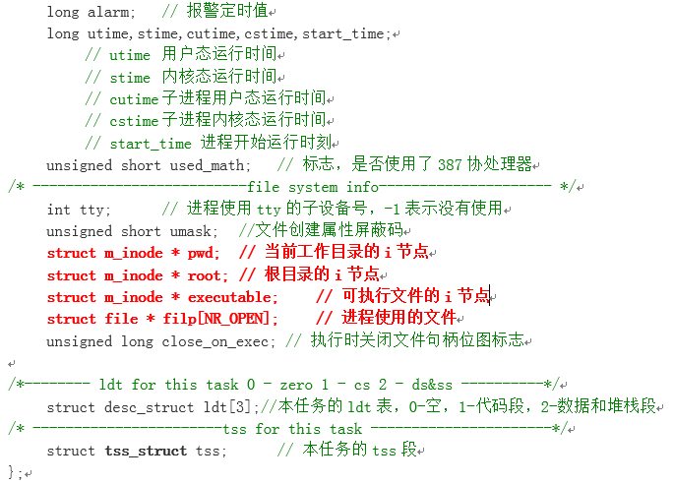
重新分析进程控制块PCB
TSS 全称为task state segment。
X86体系从硬件上支持任务间的切换。
任务状态段(TSS)，它和数据段、代码段一样也是一种段。
任务切换的时候，CPU会将原寄存器的内容写出到相应的TSS，同时将新TSS的内容填到寄存器中，这样就实现了任务的切换。
Notes:
TSS 全称为task state segment，是指在操作系统进程管理的过程中，进程切换时的任务现场信息。
X86体系从硬件上支持任务间的切换。为此目的，它增设了一个新段：任务状态段(TSS)，它和数据段、代码段一样也是一种段，记录了任务的状态信息。 与其它段一样，TSS也有描述它的结构：TSS描述符表，它记录了一个TSS的信息，同时还有一个TR寄存器，它指向当前任务的TSS。任务切换的时候，CPU会将原寄存器的内容写出到相应的TSS，同时将新TSS的内容填到寄存器中，这样就实现了任务的切换。
CR2和CR3用于分页机制。CR3含有存放页目录表页面的物理地址，因此CR3也被称为PDBR。因为页目录表页面是页对齐的，所以该寄存器只有高20位是有效的。而低12位保留供更高级处理器使用，因此在往CR3中加载一个新值时低12位必须设置为0。
CR2用于出现页异常时报告出错信息。在报告页异常时，处理器会把引起异常的线性地址存放在CR2中。因此操作系统中的页异常处理程序可以通过检查CR2的内容来确定线性地址空间中哪一个页面引发了异常。

Slide 6
重新分析进程控制块PCB
进程与文件连接的关键结构？
struct m_inode * pwd;
struct m_inode * root;
struct m_inode * executable; //进程可执行文件
struct file * filp[NR_OPEN]; //进程操作的其他文件
m_inode、file这两个数据结构是关键！

Slide 7
fork创建一个进程的过程
使用fork创建一个子进程核心过程包括：创建进程控制块、分配内存、IO系统、文件访问。
回顾用fork创建子进程的情形
这个过程没有通过文件系统访问块设备！fork创造子进程与父进程完全相同
Notes:
文件句柄是每个进程在20个项中搜索。

Slide 8
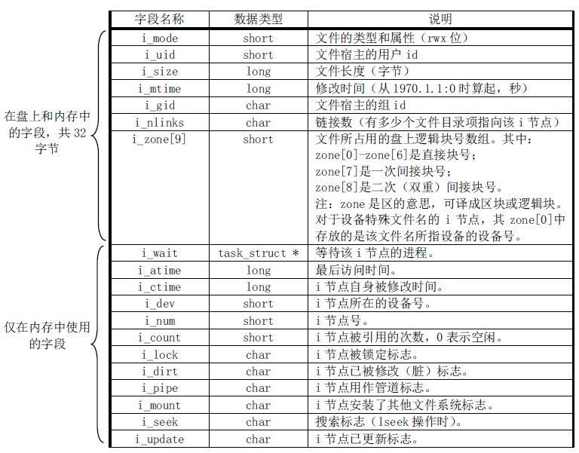
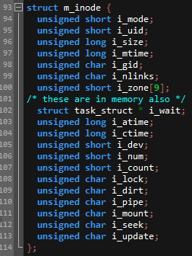
MINIX文件系统中针对inode的结构
Linux\fs.h
MINIX文件系统1.0的m_node数据结构

Slide 9
Linux0.11进程与文件的连接
Linux/fs.h
struct file {
unsigned short f_mode; //文件操作模式
unsigned short f_flags; //文件打开控制标志
unsigned short f_count; //当前文件打开的次数
struct m_inode * f_inode; //指向文件对应的i节点(inode_table中）
off_t f_pos; //文件位置（读写偏移位置）
};
#define NR_OPEN 20 //一个进程可以打开文件的最大数（包括相同的）
#define NR_FILE 64 //操作系统可以打开文件总数（包括相同的）
#define NR_INODE 32 //操作系统中可以打开不同文件总数
Linux/sched.h
struct file * filp[NR_OPEN]; //管理进程使用文件的指针数组
fs/file_table.c
struct file file_table[NR_FILE];//file数组，记录操作系统打开文件信息
fs/inode.c
struct m_inode inode_table[NR_INODE]={{0,},};

Slide 10
进程打开文件时数据结构的建立
打开文件
1）将用户进程打开的文件（句柄fd）在filp[20]中进行登记
2）建立filp[fd]与内核中的file_table[64]进行连接
3）将要打开文件的i节点在file_table[64]中进行登记
4）将新打开的i节点登记到inode_table[32]
通过inode_table[32]掌控正在使用的文件i节点数
打开文件的本质就是要建立*filp[20]、file_table[64]、inode_table[32]三者之间的关系

Slide 11
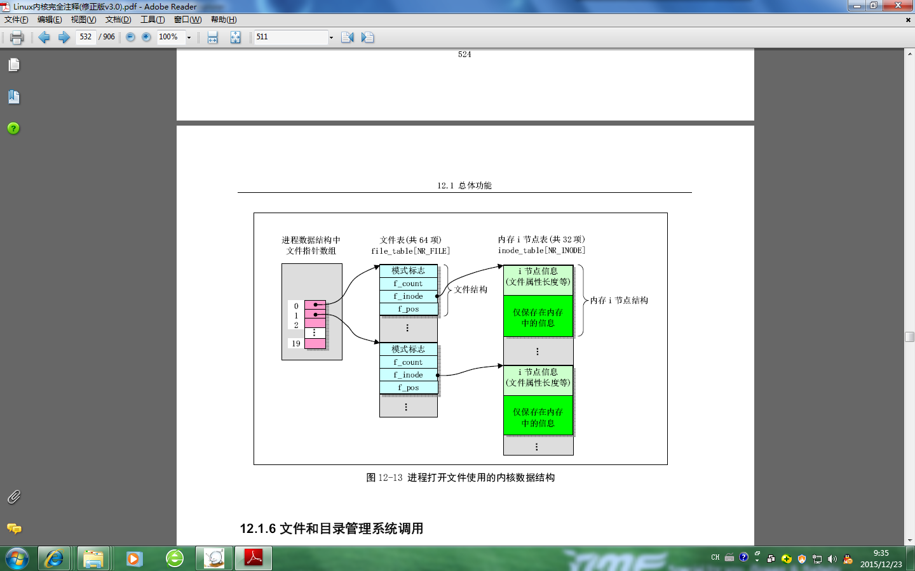
进程打开文件时数据结构的建立
打开文件的本质就是要建立：filp[20]、file_table[64]、inode_table[32]三者之间的关系
链接1
链接2
Linux\fs.h，建立inode_table[NR-INODE]
inode_table[32]
Process2
task_struct
Process1
task_struct

Slide 12
进程打开文件时数据结构的建立
int sys_open(const char * filename,int flag,int mode)
{
struct m_inode * inode; // inode ？
struct file * f; //f是什么？
int i,fd; //fd是什么？
……
for(fd=0 ; fd<NR_OPEN ; fd++) //fd从当前进程flip[20]中寻找空闲项
if (!current->filp[fd])
break;
……
f=0+file_table; //f为文件指针，其指向了filetable文件数组起始地址
for (i=0 ; i<NR_FILE ; i++,f++) //从file_table[64]中寻找空闲项
if (!f->f_count) break; // f_count等于0时找到
……
//将进程filp与file_table对应项挂接，增加文件句柄计数（链接1）
(current->filp[fd]=f)->f_count++;
… …
}

Slide 13
进程打开文件时数据结构的建立
文件存储的绝对路径
/mnt/test/my.c
int sys_open(const char * filename,int flag,int mode)
{
……
//循环路径解析，找到i节点，存储到inode_table中
if ((i=open_namei(filename,flag,mode,&inode))<0) {
current->filp[fd]=NULL;
f->f_count=0;
return i;
}
……
f->f_mode = inode->i_mode; //用i节点属性设置文件属性
f->f_flags = flag; //设置文件操作方式
f->f_count = 1; //将文件引用计数加1
f->f_inode = inode; //将文件与inode_table 中i节点建立关系（链接2）
f->f_pos = 0; //将文件读写指针设为0
return (fd); //把文件句柄返回用户空间
}
传地址，找到后inode就变成inode_table中的项

Slide 14
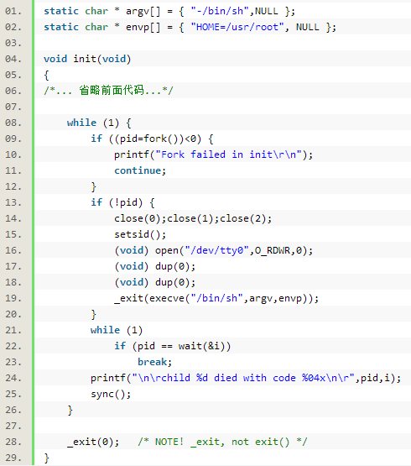
创建一个与父进程不同的子进程
Fork创建一个子进程，返回pid(=0子进程中）
在子进程中执行shell终端程序(/bin/sh)
sh也只是一个正常的具有main函数的可执行程序，其读取用户在命令行输入的程序名以及相应参数，然后fork出一个子进程去execve这个程序，子程序执行完成后又回到命令行等待输入，
execve(“/bin/sh”,argv,envp)函数是关键
execve→ sys_execve → do_execve (exec.c)
函数的参数是通过堆栈传递的，返回地址是在call语句时被压入堆栈的，返回值通过eax传递。
copy_process过程？

Slide 15
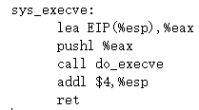
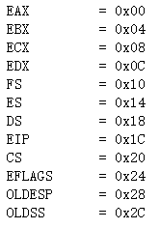
do_execve过程分析--参数传递
栈中%eip所在地址
请大家自行阅读do_execve函数
Notes:
Syscall.s
入栈顺序：ds,es,fs,edx,ecx,ebx,call返回地址,eax
Call 语句又压入一条指令到栈中。

